Slide 1


JavaEE后台管理系统
通用开发架构的研究与应用
答辩人：路慧玲 指导教师：洪志国

Slide 2
01
中期个人小结
02
论文研究进展
目录
Contents
03
待研究部分
04
后期工作安排

Slide 3
01
中期个人小结

Slide 4
中期个人小结
思想方面
01
02
项目实践方面
研究生期间的学习方法不同于本科，培养了自主学习钻研的思维方式
参与实验室的如艺影视剧本系统和微思政课堂互动系统开发项目
科研方面
03
04
毕业论文方面
在国际会议IEEE ICIS2017上发表论文《Analysis of Film Data Based on Neo4j》
开题完成后对论文题目进行修改，完成开题报告和文献综述

Slide 5
02
论文研究进展

Slide 6
主要研究内容
框架技术在架构中的应用
框架技术在架构中的应用
架构的设计原则和构建技术
研究目前流行的框架技术的原理及应用
研究通用集成架构的设计原理，完成集成架构的搭建
通用Web模块研究
后台管理系统的设计和实现
调查研究菜单管理，权限管理，代码自动生成模块
设计实现包含通用模块的后台管理系统

Slide 7

目前研究进展
研究前后端分离技术
02
搭建项目基础架构
04
01
03
研究目前主流框架技术
调研代码自动生成方法

Slide 8
目前研究进展
研究目前主流框架技术
Spring + SpringMvc + Mybatis
Spring进行业务流转，SpringMvc进行流程控制，Mybatis进行数据库操作的封装。
Spring Boot
轻量级微服务框架，Spring Boot可以让我们快速创建一个基于Spring的项目
Spring + Struts2 + Hibernate
Spring进行业务流转，Struts进行流程控制，Hibernate进行数据库操作的封装。
Notes:
Struts的优势在于静态注入，插件机制和拦截器链，但是struts存在漏洞，经常会被作为攻击点进行冲击。相比更加安全简单的SpringMVC，开发者渐渐开发放弃了它。

Slide 9
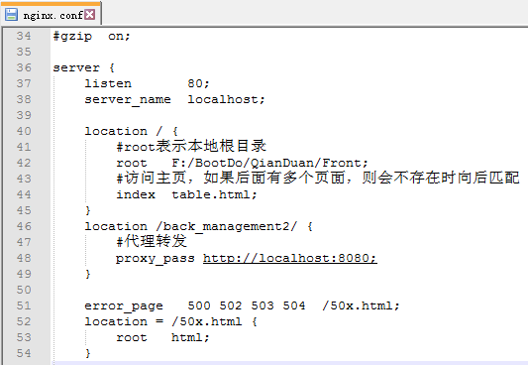
目前研究进展
nginx实现前后端分离
nginx作为静态web服务器
用nginx来访问服务器上的静态资源如html，图片，文件等
nginx作为反向代理服务器
用nginx来访问服务器上的静态资源如html，图片，文件等

Slide 10
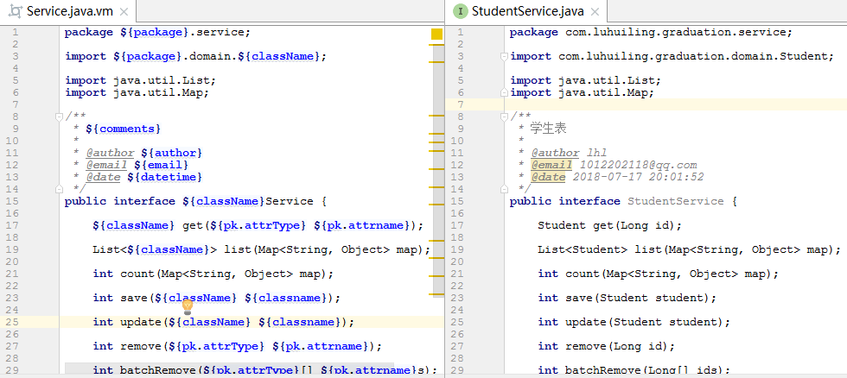
目前研究进展
调研自动生成代码
Velocity 是一个基于 Java 的模板引擎框架，提供的模板语言可以使用在 Java 中定义的对象和变量上。

Slide 11
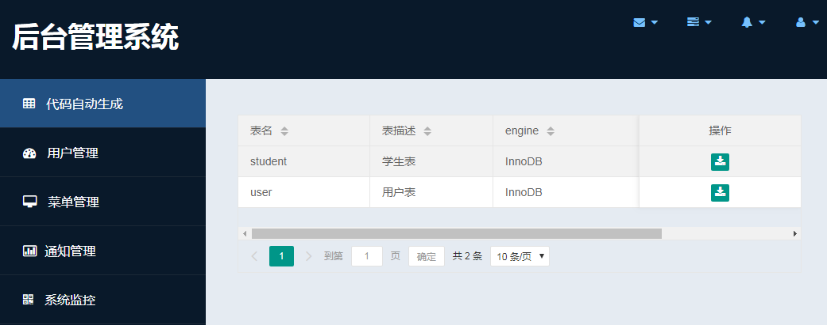
目前研究进展
搭建项目基础架构
前端采用layui（类ui）,后端采用SSM框架，完成了自动生成代码的部分
Notes:
layui（谐音：类UI) 是一款采用自身模块规范编写的前端 UI 框架，遵循原生 HTML/CSS/JS 的书写与组织形式，门槛极低，拿来即用。其外在极简，却又不失饱满的内在，体积轻盈，组件丰盈，从核心代码到 API 的每一处细节都经过精心雕琢，非常适合界面的快速开发。

Slide 12
03
待研究部分

Slide 13
待研究部分
通用模块开发
架构技术研究
动态权限控制
自动生成代码改进
系统模块开发
深入学习Web框架技术原理
研究权限控制常用方法并选择实现系统中的动态权限控制
调研目前代码自动生成的方式，对自动生成代码部分进行改进
开发后台管理系统中的登录模块、菜单模块、内容管理模块

Slide 14
04
后期工作安排

Slide 15
后期工作安排
2019.2
在导师的指导下完善系统
2018.7-2018.11
学习layui前端模板框架，实现前端代码自动生成
1
3
2
4
2018.12-2019.1
完善系统菜单管理，权限管理等模块
2019.3-2019.5
编写完善毕业论文

Slide 16
THANK YOU
请老师批评指正！
汇报时间：2018年7月 汇报人：路慧玲

